Slide 1
ИНФОРМАЦИЯ О ПОТРЕБНОСТИ В ПЕДАГОГИЧЕСКИХ КАДРАХ НА 2024 ГОД В ШЕЛЕХОВСКОМ РАЙОНЕ
Шишко И.Ю.,
начальник Управления образования
Notes:
Оригинальные шаблоны для презентаций: https://presentation-creation.ru/powerpoint-templates.html
Бесплатно и без регистрации.

Slide 2
Потребность в педагогических кадрах
Дошкольное образование
Воспитатели –
8 ставок
Узкие специалисты
Музыкальный руководитель –
2 ставки
Учитель-логопед –
5 ставок
Инструктор по физической культуре
0,5 ставки
Педагог-психолог
– 1 ставка

Slide 3
Потребность в педагогических кадрах
Основное образование
Учитель начальных классов – 2 ставки
Учителя
с 1 по 11 класс
Русский язык и литература – 6 ставок
Английский язык – 5 ставок
Математика – 4 ставки
Физика – 1 ставка
Технология (мальчики) – 2 ставки
Технология (девочки) – 1 ставка
История и обществознание – 2 ставки
Информатика – 2 ставки
Химия– 1 ставка
Физическая культура– 1 ставка

Slide 4
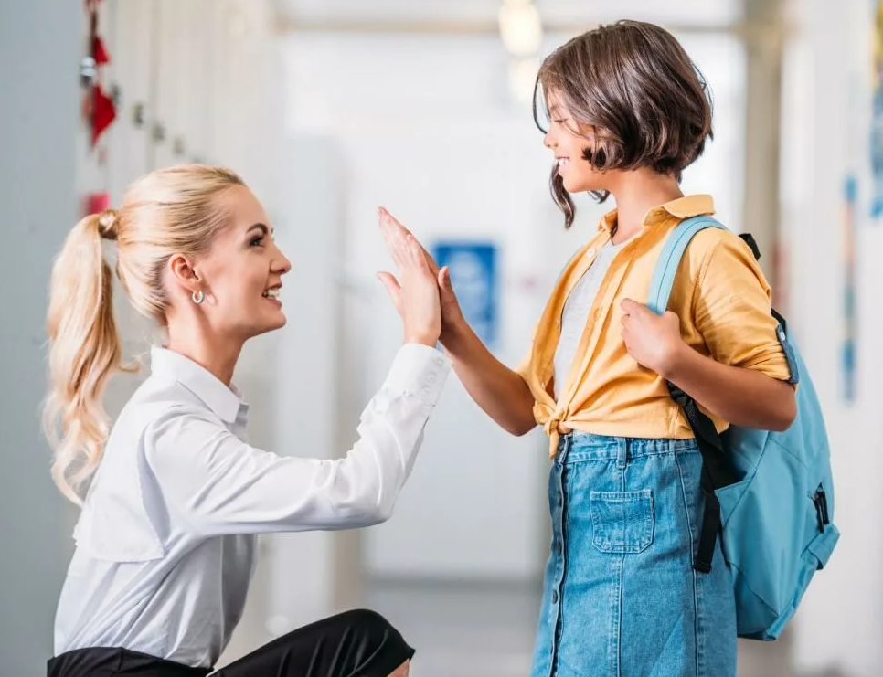
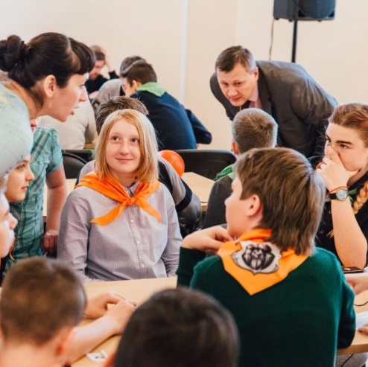
Потребность в педагогических кадрах
Основное образование
Узкие специалисты
Тьютор – 2 ставки
Учитель-дефектолог – 5 ставок
Педагог-психолог – 8 ставок
Педагог дополнительного образования – 0,5 ставки
Педагог-организатор – 1 ставка
Социальный педагог– 2 ставки
Учитель-логопед - 5

Slide 5
Меры поддержки педагогов
Ежемесячная выплата молодым специалистам
Единовременная денежная выплата молодым специалистам
Единовременное пособие молодым специалистам, приступившим к работе по специальности в муниципальных образовательных организациях, расположенных в сельской местности
Программа «Земский учитель»

Slide 6
Меры поддержки педагогов
Ежемесячная выплата молодым специалистам
- к базовой части заработной платы устанавливается на период не более двух лет со дня приема (выхода) на работу персональный повышающий коэффициент к должностному окладу, ставке заработной платы в размере 1,3 для молодых специалистов в возрасте до 35 лет, впервые приступившим к работе по специальности в образовательных учреждениях в должности педагогического работника

Slide 7
Меры поддержки педагогов
Единовременная денежная выплата молодым специалистам
Выплата составляет 30 000 рублей
Право имеют следующие специалисты:
- возраст не превышает 35 лет
- наличие среднего профессионального или высшего педагогического образования
- впервые приступившие к работе в образовательной организации в должности педагогического работника, ранее не имеющие стаж трудовой деятельности на педагогических должностях
- имеющие в образовательной организации учебную (педагогическую) нагрузку не менее половины нормы часов педагогической работы за ставку заработной платы
- взявшие на себя обязательство отработать в образовательной организации не менее двух лет

Slide 8
Меры поддержки педагогов
В соответствии с Постановлением Администрации Иркутской области от 27.02.2008 № 35-па «О единовременном денежном пособии молодым специалистам из числа педагогических работников» установлено единовременное денежное пособие молодым специалистам из числа педагогических работников, впервые приступивших к работе по специальности в государственных образовательных организациях Иркутской области, муниципальных образовательных организациях, расположенных в сельской местности, рабочих поселках (поселках городского типа) в иных районах Иркутской области, в размере 92 000 рублей.
Единовременное пособие молодым специалистам, приступившим к работе по специальности в муниципальных образовательных организациях, расположенных в сельской местности

Slide 9
Меры поддержки педагогов
Методическое сопровождение молодых специалистов образовательных организаций Шелеховского муниципального района
Совет молодых специалистов
Школа молодого педагога
Наставничество
Участие в профессиональных сообществах: районные методические объединения, проблемно-творческие группы
Конкурсы профессионального мастерства для молодых специалистов:
«Новая волна»
«Педагогический дебют»
«Я + мой наставник»

